Slide 1

LĨNH VỰC PHÁT TRIỂN NHẬN THỨC
Khám phá:
TÌM HIỂU VỀ MỘT SỐ LOẠI CÔN TRÙNG

Slide 2
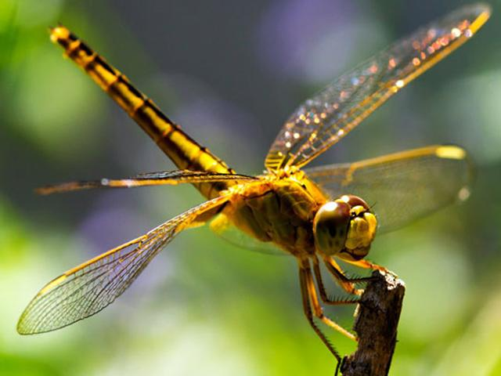

Slide 3
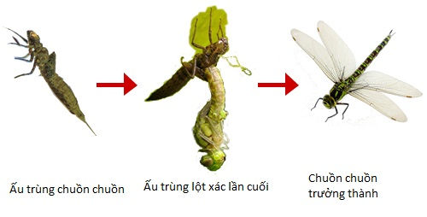
Notes:
Cô nói: chuồn chuồn là một loài côn trùng có đôi cánh trong suốt, mỏng manh bay lượn đẹp mắt, thân dài chia thành đốt, có đôi mắt to tròn, thích sống gần nước và ăn những loài côn trùng nhỏ như muỗi, chuồn chuồn là côn trùng có ích và là bạn của chúng ta. Khi thấy chuồn chuồn bay thành từng đàn báo hiệu thời tiết.
“Chuồn chuồn bay thấp thì mưa
Bay cao thì nắng, bay vừa thì râm”

Slide 4
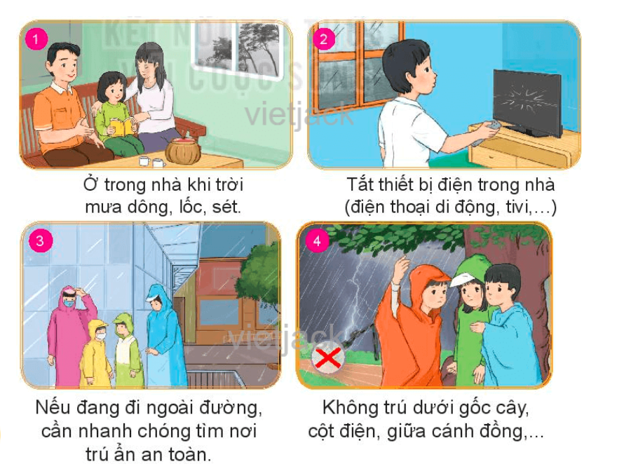
Notes:
Khi các con thấy dấu hiệu chuồn chuồn báo trời mưa mà lúc đó các con còn ở ngoài chưa về nhà thì các con sẽ làm gì? Cô giáo dục trẻ kĩ năng ứng phó với biến đổi khí hậu và phòng chống thiên tai như có các dấu hiệu mưa bão thì tìm nơi trú ẩn an toàn tránh xa cây to, cột điện.

Slide 5
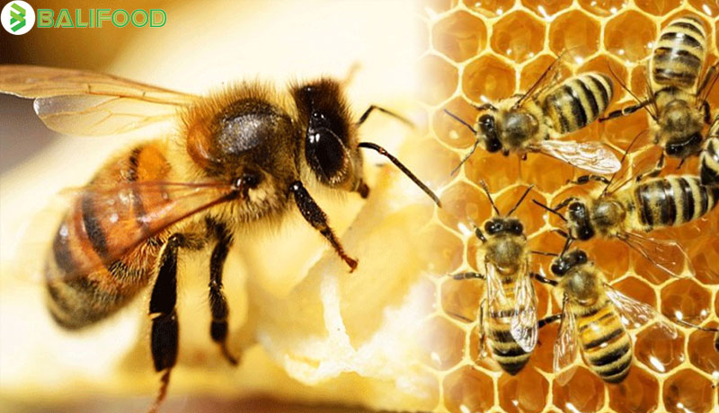

Slide 6
Notes:
Con ong là loài côn trùng có lợi nó giúp thụ phấn cho hoa để hoa kết trái, ngoài ra loài ong tạo ra mật ngọt, mật ong còn rất tốt cho cơ thể của con người đấy. nhưng các con cũng phải tránh xa không tự ý đánh bắt hay chọc tổ của ong, nếu không chúng sẽ đốt chúng mình rất đau nhé. Ong là côn trùng có lợi, nhưng là loại có độc

Slide 7
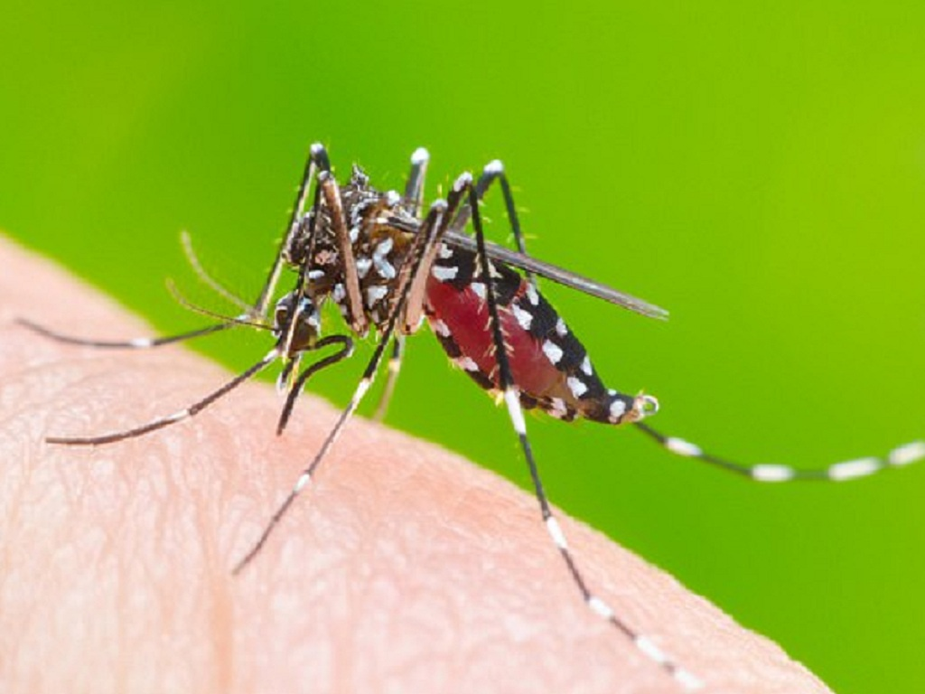


Slide 8
Notes:
Con muỗi là loài côn trùng có hại, có thân nhỏ và có cánh. Muỗi sống ở những nơi tối tăm, ẩm thấp, đẻ trứng ở những vũng nước đọng. Muỗi hút máu người để sống và truyền dịch bệnh cho con người, bởi vậy để muỗi không sinh sôi phát triển chúng ta phải vệ sinh nhà cửa thường xuyên, giữ nhà cửa thông thoáng sạch sẽ. Đi ngủ nhớ mắc màn để không bị muỗi đốt và truyền bệnh.

Slide 9
Notes:
Giống nhau: Con ong và con muỗi đều thuộc loài côn trùng có cánh, có chân, đều có kim.
Khác nhau: ong là côn trùng có ích, làm mật ong cho con người, ong có độc; còn muỗi dùng kim để chích người và truyền dịch bệnh

Slide 10
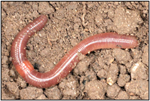
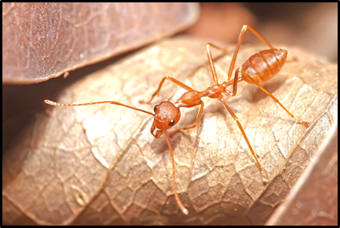
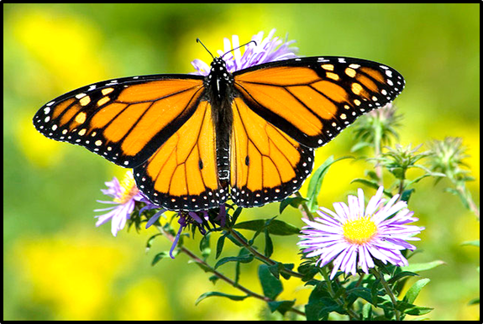
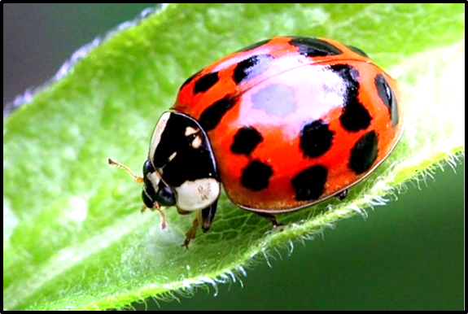

Slide 11
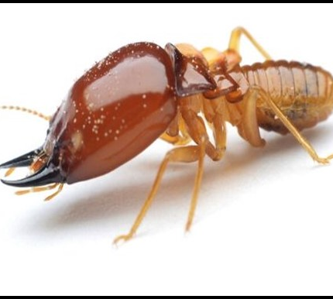
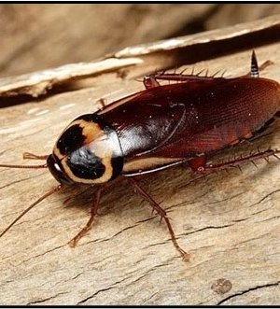
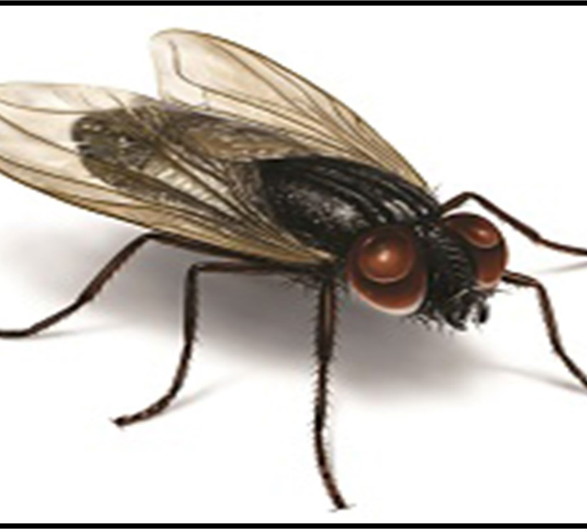

Slide 12
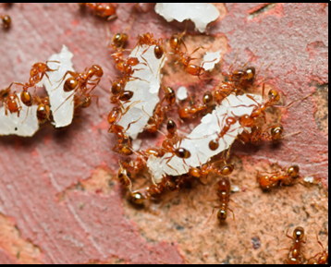
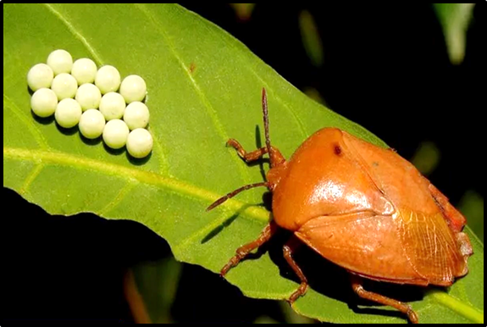
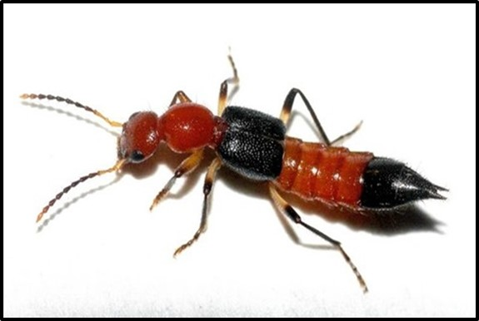
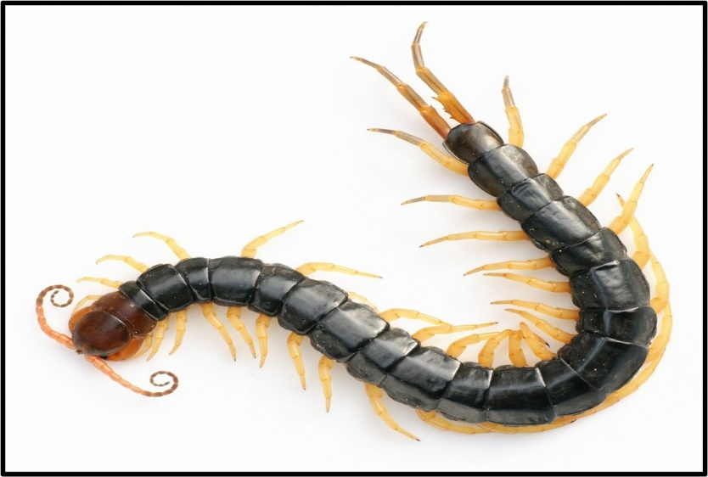
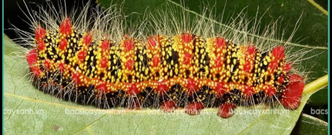

Slide 13

Kính chúc các cô mạnh khỏe hạnh phúc

